Slide 1

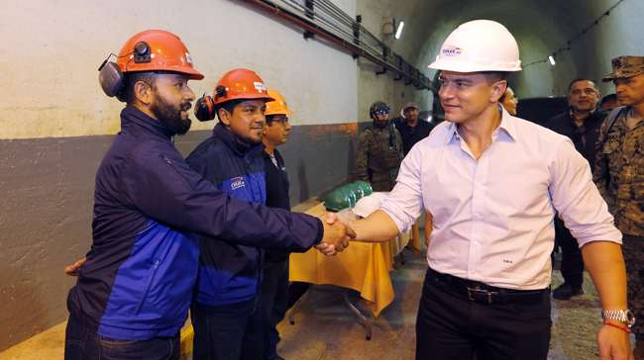


Ministerio de Desarrollo Humano
Gestión de Adopciones

Slide 2



Ministerio de Desarrollo Humano
INFORME NOVIEMBRE
2025

Slide 3

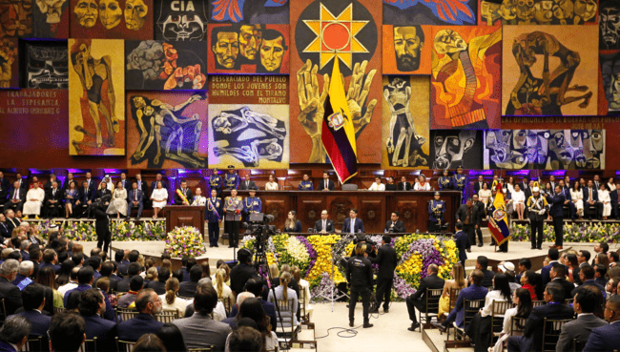
ESTADISTICAS NOVIEMBRE
2025

Slide 4















Procesos de candidatos adoptantes en las Unidades Técnicas de Adopciones a nivel nacional realizados en el mes de Noviembre de 2025
22
Registro de personas solicitantes
179
Entrevistas Iniciales
0
Formación Continua
10
Solicitud de Adopción
5
Estudios de Hogar
0
Remitidos a Terapia
5
Declaratorias de Idoneidad
9
Expedientes de familias remitidas al CAF

Slide 5

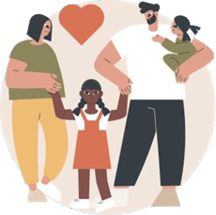
Perfil del NNA para el que están calificados las y los solicitantes en espera de asignación, en el Comité de Asignación Familiar (CAF) en el mes de Noviembre
Conformación de la familia
SOLA | PAREJA | TOTAL
9 | 50 | 59
De acuerdo a la edad que buscan las familias
1 a 5 años | 6 a 10 años | 11 a 15 años | 16 años o más | TOTAL
29 | 27 | 1 | 2 | 59
Familias en espera

Slide 6

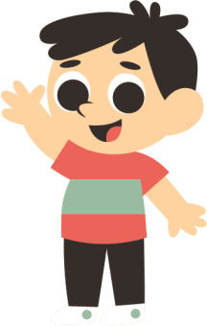

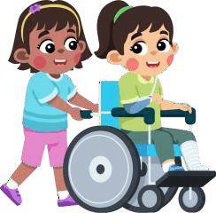


Perfil para el que están calificados las y los solicitantes en espera de asignación en el Comité de Asignación Familiar (CAF) en el mes de Noviembre – Condición de Salud, número de hijos que buscan
DE ACUERDO A LA CONDICIÓN DE SALUD
SALUDABLE | ENFERMEDAD |  | DISCAPACIDAD |  |  | TOTAL
 | FÍSICO | MENTAL | LEVE | MODERADA | GRAVE
59 | 0 | 0 | 0 | 0 | 0 | 59
Número de hijos que buscan
Solo | Hermanos/as | TOTAL
43 | 16 | 59

Slide 7
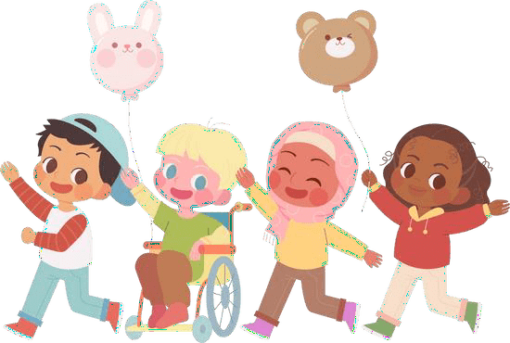
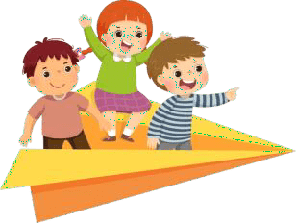
Situación de niñas, niños y adolescentes con declaratoria de adoptabilidad en el mes de Noviembre en el CAF
NNA CON DECLARATORIA DE ADOPTABILIDAD QUE INGRESARON AL CAF EN NOVIEMBRE
ZONA | N°
1 | 0
2 | 0
3 | 0
4 | 0
5 | 0
6 | 2
7 | 0
8 | 0
DMQ | 2
TOTAL | 4

Slide 8



Niñas, niños y adolescentes con declaratoria de adoptabilidad que se encuentran en el CAF hasta el mes de Noviembre por Edad
NNA POR EDADES
0-4 años | 5-9 años | 10-15 años | 16 años o más | TOTAL
4 | 18 | 100 | 33 | 155

Slide 9


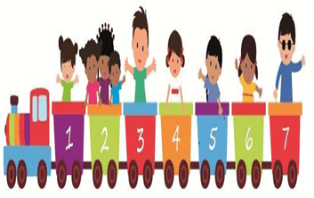
Niñas, niños y adolescentes con declaratoria de adoptabilidad que se encuentran en el CAF hasta el mes de Noviembre por género
NNA POR GÉNERO
MASCULINO | FEMENINO | TOTAL
80 | 75 | 155

Slide 10




Niñas, niños y adolescentes con declaratoria de adoptabilidad que se encuentran en el CAF hasta el mes de Noviembre por grupo étnico
GRUPO ÉTNICO
Mestizo | Afro ecuatoriano | Indígena | Montubio | TOTAL
129 | 9 | 17 | 0 | 155

Slide 11
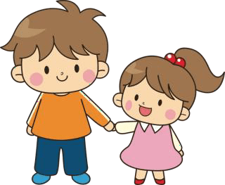
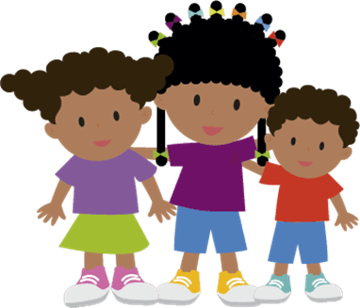
Niñas, niños y adolescentes con declaratoria de adoptabilidad que se encuentran en el CAF hasta el mes de Noviembre de acuerdo al grupo de hermanos
GRUPOS DE HERMANOS
G 2 = 24
G 4= 3
G 5= 0
G 3=7
Grupo de Hermanos
Grupo de Hermanos | Solos
34 | 74
GRUPOS DE HERMANOS
G 2 | 24
G 3 | 7
G 4 | 3
G 5 | 0

Slide 12
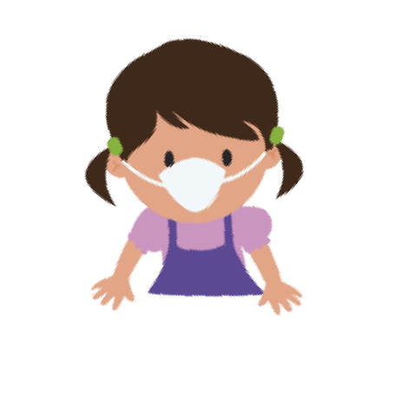
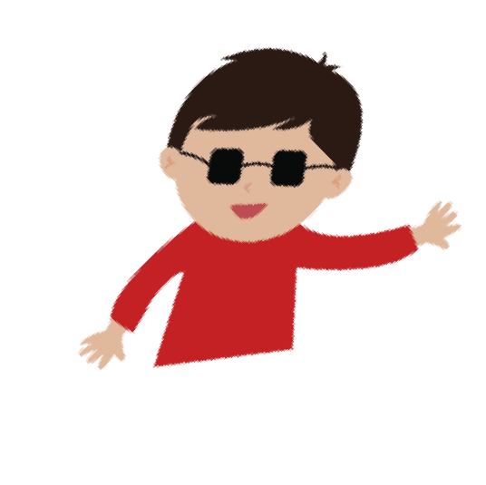
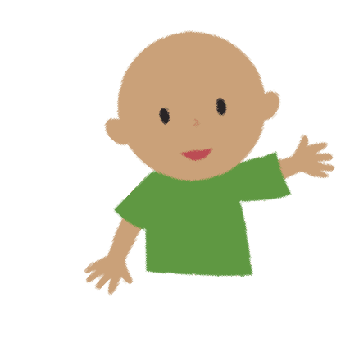
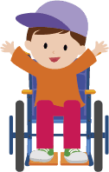
Niñas, niños y adolescentes con declaratoria de adoptabilidad que se encuentran en el CAF hasta el mes de Noviembre por condición de salud
NNA POR CONDICIÓN DE SALUD
SALUDABLE | TIPO DE ENFERMEDAD |  | DISCAPACIDAD
 | FÍSICO | MENTAL | LEVE | MODERADA | GRAVE
72 | 8 | 42 | 2 | 19 | 28

Slide 13
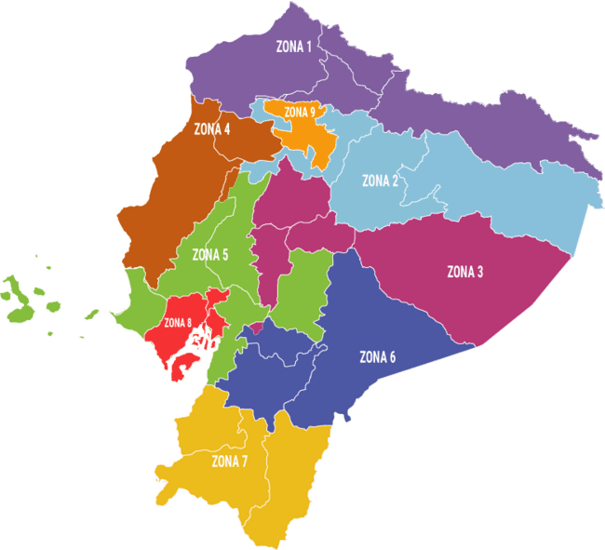
Niños, niñas y adolescentes adoptados nacional e internacionalmente en el mes de Noviembre,
por Zonas
NNA ADOPCIONES NOVIEMBRE
ZONA | NACIONALES | INTERNACIONALES
1 | 0 | 0
2 | 3 | 0
3 | 1 | 0
4 | 0 | 0
5 | 0 | 0
6 | 1 | 0
7 | 0 | 0
8 | 3 | 0
DMQ | 0 | 0
Subtotal | 8 | 0
TOTAL | 8
NOTA: En cuanto a adopciones con sentencia tenemos:
Por familias nacionales 8 NNA y por familias internacionales 0.

Slide 14
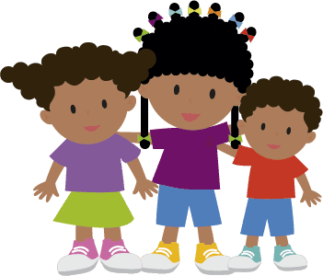
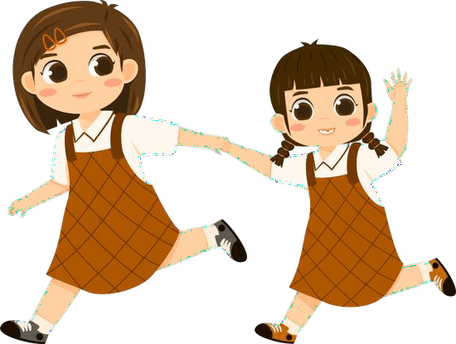
Niños, niñas y adolescentes adoptados en el mes de Noviembre
respecto a género, grupo de hermanos y condición de salud
Respecto al género
Masculino | Femenino | TOTAL
4 | 4 | 8
50% | 50% | 100%
Condición de salud
Saludable | Enfermedad física | Enfermedad Mental | Discapacidad | Total
7 | 0 | 1 | 0 | 8
88% | 0% | 13% | 0% | 100%
Grupo de hermanos/as
Grupo de Hermanos | Solos | TOTAL
2 | 6 | 8
30% | 70% | 100%

Slide 15

Niños, niñas y adolescentes adoptados por rango etario y etnia en el mes de Noviembre
NNA de acuerdo a la edad
0-4 años | 5-9 años | 10-15 años | 16 años o más | TOTAL
3 | 3 | 0 | 2 | 8
38% | 38% | 0% | 24% | 100%
NNA adoptados según la etnia
Mestiza | Afro Ecuatoriana | Indígena | TOTAL
6 | 1 | 1 | 8
75% | 13% | 13% | 100%

Slide 16


